Slide 1
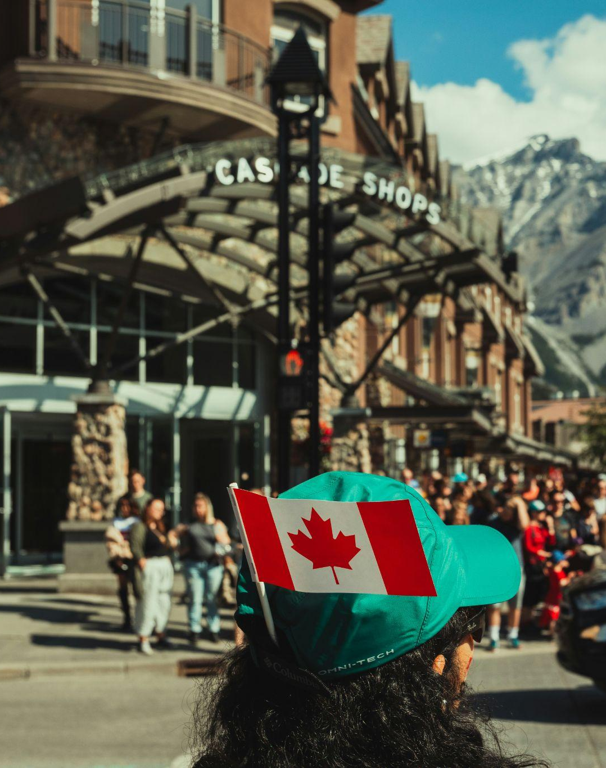
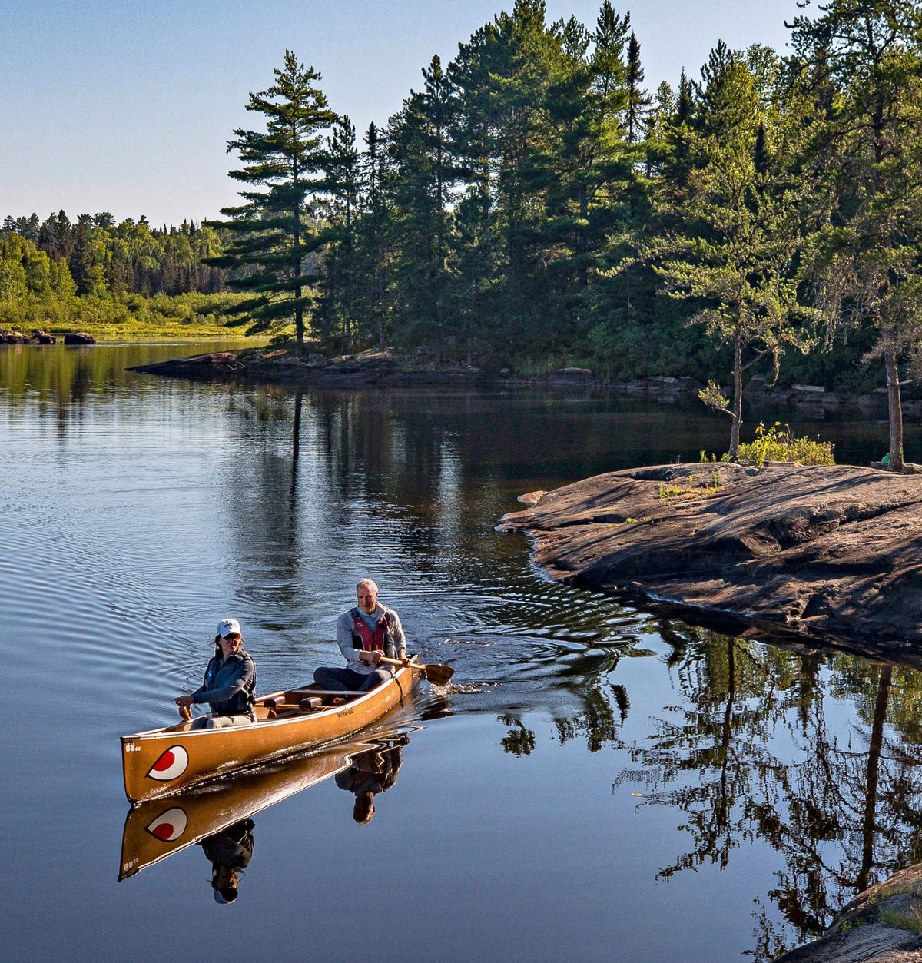



Le discours touristique du Canada:
Une voix unifiée pour l’économie touristique du Canada
AITC 2025

Slide 2



CONTENU
A. Approche du projet
B. Les principaux publics cibles
C. Les principaux messages
D. Les ressources du discours touristique

Slide 3


PARTIE A
Approche
du projet

Slide 4
L’APPROCHE
L’occasion
LE DÉFI :
Les communications fracturées
Les efforts de communication dans l’industrie touristique canadienne sont fragmentés et manquent d’uniformité.
L’OCCASION : Un discours commun et une plateforme commune
Des messages clairs, concis et uniformes sont nécessaires pour tous les groupes cibles afin de favoriser une meilleure compréhension des avantages et des contributions cumulatifs que notre secteur apporte au Canada et à ses citoyens aux niveaux local, régional et national.
→

Slide 5
L’APPROCHE
Principaux buts et objectifs
LES BUTS
L’objectif de ce projet est de développer, pour atteindre les publics cibles, un discours touristique et des messages principaux convaincants qui refléteront la véritable influence du tourisme sur l’économie, la société et l’identité du Canada.
01 | Recadrer le discours national et susciter la fierté du tourisme
02 | Démontrer toute la valeur du tourisme et renforcer le soutien au secteur
03 | Soutenir l’harmonisation des politiques et l’investissement stratégique

Slide 6
L’APPROCHE
Un processus d’examen complet pour affiner les messages
01
Identifier les publics
Des entretiens avec les parties prenantes
02
Rechercher les motivations du public
Étude d’audience, segmentation d’audience
03
Préparer les messages selon le public
Atelier discursif, segmentation du public, développement du discours
04
Tester les messages auprès du public
Test de la matrice discursive et rétroaction, révision de la matrice discursive
05
Principaux messages et discours
Cadre de matrice discursive,
lignes directrices de mise en œuvre
Identifier les publics
Rechercher les motivations du public
Préparer les messages selon le public
Tester les messages auprès du public
Principaux messages et discours
Des entretiens avec les parties prenantes
Étude d’audience, segmentation d’audience
Atelier discursif, segmentation du public, développement du discours
Test de la matrice discursive et rétroaction, révision de la matrice discursive
Cadre de matrice discursive,
lignes directrices de mise en œuvre
1
2
3
4
5

Slide 7
L’APPROCHE
Notre énoncé de mission
Faire du tourisme une force unificatrice pour la prospérité, la fierté et le progrès du Canada en offrant des discours clairs, convaincants et commons qui reflètent la véritable valeur économique, culturelle et sociétale du secteur, permettant aux parties prenantes du gouvernement, de l’industrie et des communautés de défendre, d’investir et de bénéficier d’une économie touristique florissante.

Slide 8

PARTIE B
Les
principaux
publics cibles

Slide 9

LES PUBLICS CIBLES
Les principaux publics
Les canadiens de moins de 40 ans
Les résidents de moins de 40 ans dans toutes les provinces et tous les territoires, représentant divers horizons culturels et conditions socioéconomiques, ainsi qu’une prédilection pour les perspectives fondées sur les valeurs et la maîtrise du numérique.
Le gouvernement fédéral
Les ministres, députés, sous-ministres, fonctionnaires fédéraux et agences nationales, y compris les acteurs multipartites et les comités clés qui façonnent la politique nationale et le financement.
Les associations touristiques
Les associations sectorielles allant des aéroports aux hôtels, des restaurants aux autocars, ainsi que des organisations partenaires telles que l’Association touristique autochtone du Canada (ATAC) et Parcs Canada.
Les PME touristiques
Les opérateurs locaux, hébergements, guides, artisans, restaurants, fournisseurs de transport, créateurs d’expériences et entreprises autochtones.
Les investisseurs
Les développeurs, sociétés d’investissement, groupes de capital-investissement, chaînes hôtelières et entrepreneurs qui investissent dans les infrastructures, les attractions, les hébergements et les services liés au tourisme.
Les canadiens de plus de 40 ans
Les résidents de toutes les provinces et de tous les territoires, représentant divers horizons culturels et conditions socioéconomiques. Ils ont tendance à être plus soucieux des impôts, plus soucieux de la communauté locale et plus axés sur le patrimoine.
Le gouvernement local
Dirigeants provinciaux, territoriaux, municipaux et autochtones, agents de développement économique, planificateurs régionaux et services des travaux publics.
Les organisations de marketing de destinations
Les organismes de marketing de destination aux niveaux local, régional, provincial, et territorial.
Les grandes entreprises touristiques
Compagnies aériennes, chaînes hôtelières, casinos, fournisseurs d’attractions et de divertissements, chaînes de restaurants, promoteurs immobiliers, entreprises de construction.

Slide 10

LES PUBLICS CIBLES
Les canadiens
Pourquoi sont-ils importants?
RÔLE DANS LE SUCCÈS DU TOURISME | La compréhension et le soutien du public à l’égard du tourisme influencent la manière dont les élus donnent la priorité au secteur.
PERTINENCE STRATÉGIQUE | Les résidents sont des hôtes. Leur perception des avantages (ou des inconvénients) du tourisme influence la manière dont les visiteurs se sentent accueillis et la durabilité à long terme du secteur.
PRINCIPAUX RÉSULTATS | Les Canadiens eux-mêmes constituent un marché important pour les voyages intérieurs. Encourager la fierté et la sensibilisation à la valeur du tourisme peut augmenter les déplacements et les dépenses locales et faire progresser la réconciliation avec les peuples autochtones.
INFLUENCE SUR LA PERCEPTION | Les Canadiens sont des amplificateurs influents d’histoires par le bouche-à-oreille, le partage en ligne et l’engagement communautaire.

Slide 11
LES PUBLICS CIBLES
Les canadiens
01
Principales motivations
Avantages en matière de qualité de vie
Fierté communautaire et identité culturelle partagée
Emplois et occasions pour les amis et la famille
Des expériences locales abordables et accessibles
02
Appel à l’action
Défendre le tourisme local
Soutenir les politiques touristiques et les investissements dans les infrastructures
Voyager au Canada
Promouvoir la réconciliation économique grâce aux expériences autochtones
03
Principaux canaux
Médias sociaux
Actualités locales et radio
Événements et festivals communautaires
Partenariats influenceurs
04
Indicateurs clés de performance (ICP)
Augmentation des voyages intérieurs
Amélioration du sentiment des résidents

Slide 12
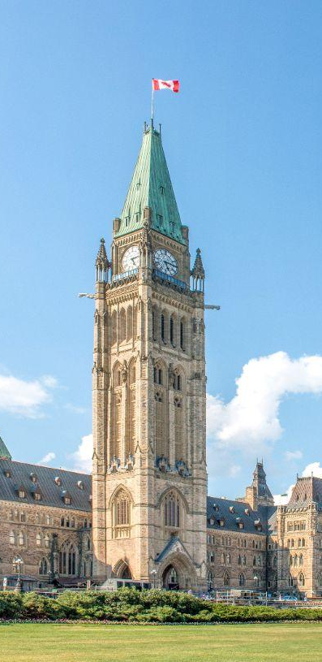
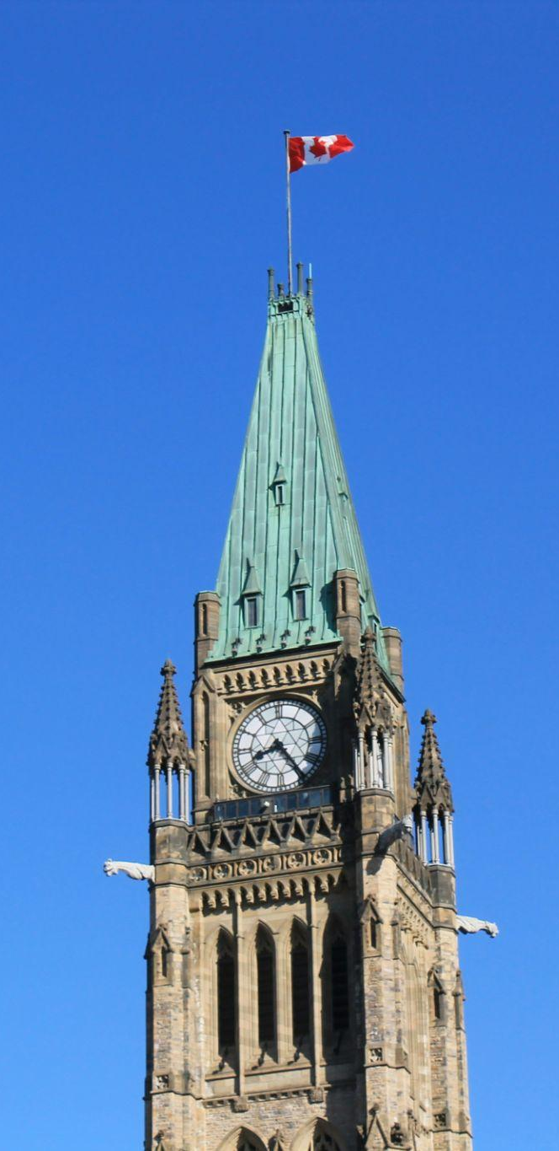
LES PUBLICS CIBLES
Le gouvernement fédéral
Pourquoi sont-ils importants?
RÔLE DANS LE SUCCÈS DU TOURISME | Ils établissent des priorités de financement, des cadres réglementaires et des stratégies de relance qui peuvent faire progresser ou entraver le développement du tourisme.
PERTINENCE STRATÉGIQUE | Le tourisme touche de nombreux ministères et l’adhésion du gouvernement permet d’intégrer le tourisme dans une planification plus large.
PRINCIPAUX RÉSULTATS | Un message clair est nécessaire pour garantir un soutien à long terme, en particulier en période d’incertitude économique ou de changements politiques.
INFLUENCE SUR LA PERCEPTION | Les décideurs politiques peuvent amplifier le discours sur le tourisme dans les discours, les budgets et les plans stratégiques, renforçant ainsi sa légitimité et son importance.

Slide 13
LES PUBLICS CIBLES
Le gouvernement fédéral
01
Principales motivations
Croissance économique, compétitivité et impact national
Alignement sur des priorités politiques plus larges
Victoires au niveau des circonscriptions et capital politique
02
Appel à l’action
Intégrer le tourisme dans la politique économique
Augmenter le financement du secteur et la visibilité stratégique
03
Principaux canaux
Réunions de défense des intérêts
Séance d'information sur les politiques et soumissions
Commissions et consultations parlementaires
Éditoriaux dans les médias politiques
04
Indicateurs clés de performance (ICP)
Références politiques au tourisme
Déclarations ministérielles contenant des données sur le tourisme

Slide 14
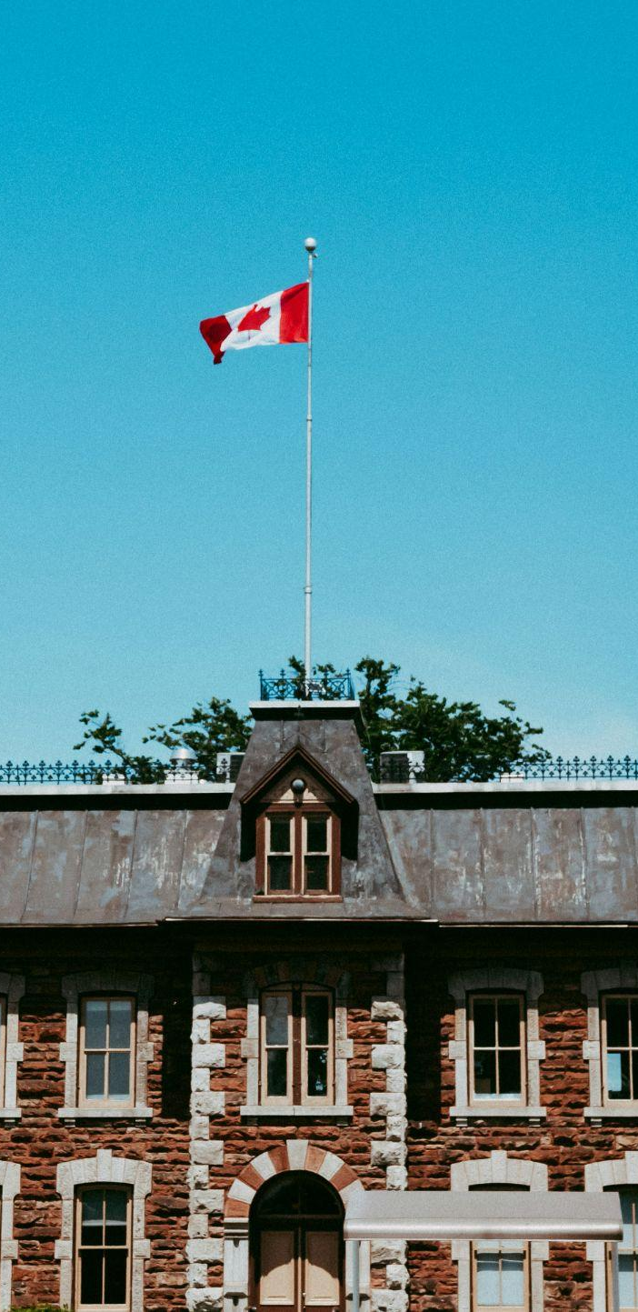
LES PUBLICS CIBLES
Les gouvernements locaux,
provinciaux et territoriaux
Pourquoi sont-ils importants?
RÔLE DANS LE SUCCÈS DU TOURISME | Les gouvernements locaux et provinciaux financent, autorisent et exploitent les infrastructures touristiques (p. ex., les terminaux de croisière, la signalisation, les parcs).
PERTINENCE STRATÉGIQUE | Ils façonnent le zonage, l’utilisation des terres et la gestion des visiteurs, et constituent souvent le visage le plus visible de la politique touristique.
PRINCIPAUX RÉSULTATS | Les dirigeants locaux peuvent devenir des défenseurs du tourisme avec les bons outils.
INFLUENCE SUR LA PERCEPTION | Ils traduisent les discours nationaux en récits, événements et campagnes localisés qui atteignent directement les résidents.

Slide 15
LES PUBLICS CIBLES
Les gouvernements locaux,
provinciaux et territoriaux
01
Principales motivations
Développement économique, création d’emplois et fierté régionale
Résultats visibles des investissements
Engagement communautaire et qualité de vie
02
Appel à l’action
Intégrer le tourisme dans la planification régionale
Promouvoir et financer les initiatives touristiques locales et autochtones
Établir des partenariats avec les communautés autochtones et non autochtones pour partager des messages
03
Principaux canaux
Séance d'information du conseil et documents de stratégie municipale
Journaux et bulletins d’information locaux
Réunions de la Fédération canadienne des municipalités (FCM)
Événements du caucus provincial
04
Indicateurs clés de performance (ICP)
Le tourisme dans les plans de développement économique
Financement de campagne locale ou engagements en matière d’infrastructures

Slide 16

LES PUBLICS CIBLES
Les associations et partenaires touristiques
Pourquoi sont-ils importants?
RÔLE DANS LE SUCCÈS DU TOURISME | Ils rassemblent les parties prenantes de l’ensemble de l’écosystème touristique et peuvent intégrer le discours dans le dialogue et la défense des intérêts du secteur.
PERTINENCE STRATÉGIQUE | Ils sont les défenseurs de première ligne auprès du gouvernement et des médias, et ils ont besoin de discours sur mesure qui s’alignent sur des messages politiques fondés sur des preuves.
PRINCIPAUX RÉSULTATS | Grâce à des infolettres, des événements et des réseaux sociaux, ils contribuent à diffuser des messages et à s’assurer que les sous-secteurs correspondent aux zones géographiques.
INFLUENCE SUR LA PERCEPTION | Leur connaissance approfondie du secteur garantit que le message reste ancré dans les défis et les aspirations de la vraie vie.

Slide 17
LES PUBLICS CIBLES
Les associations et partenaires touristiques
01
Principales motivations
L’unité et l’influence du secteur
Des outils pour accompagner leurs membres
Des répercussions démontrables de la défense des intérêts
La pertinence et le leadership
02
Appel à l’action
Défendre le discours auprès du gouvernement, des membres et des médias
Coordonner des messages uniformes dans l’ensemble de l’écosystème
Fournir une rétroaction et des informations sur l’adoption
03
Principaux canaux
Bulletins d’information de l’industrie et portails des membres
Tables rondes et conférences sectorielles
Sommets nationaux du tourisme
04
Indicateurs clés de performance (ICP)
Large adoption du discours par les organisations membres
Discours inclus dans les documents de plaidoyer de l’association

Slide 18

LES PUBLICS CIBLES
Les organisations de marketing
de destinations
Pourquoi sont-ils importants?
RÔLE DANS LE SUCCÈS DU TOURISME | Les organisations de marketing de destinations contrôlent les plateformes de marque, les campagnes touristiques et le contenu destiné aux visiteurs. La matrice discursive peut améliorer l’uniformité et la pertinence de leur action de sensibilisation.
PERTINENCE STRATÉGIQUE | Elles travaillent souvent entre le secteur, le gouvernement et le public, ce qui fait d’elles des joueuses essentielles dans la transmission du discours à de multiples publics.
PRINCIPAUX RÉSULTATS | De nombreuses organisations de marketing de destinations s’orientent vers des rôles d’intendance et ont besoin d’un discours qui met en valeur les avantages à long terme du tourisme (par exemple, la durabilité, l’emploi, les infrastructures).
INFLUENCE SUR LA PERCEPTION | Ils sont bien placés pour tester des outils discursifs et aider à affiner la matrice de messages avant un déploiement plus large.

Slide 19
LES PUBLICS CIBLES
Organismes de marketing de destination
01
Principales motivations
Force de la marque et croissance du nombre de visiteurs
Soutien et confiance de la communauté
Harmonisation opérationnelle avec les partenaires
Le tourisme comme contributeur précieux au niveau local
02
Appel à l’action
Intégrer le discours dans l’image de marque de la destination
Partager des éléments de preuve locaux pour enrichir l’histoire nationale
03
Principaux canaux
Mises à jour de l’industrie et des parties prenantes
Tables rondes et conférences sectorielles
04
Indicateurs clés de performance (ICP)
Amélioration des mesures de soutien aux résidents
Participation aux initiatives nationales de narration de récit

Slide 20
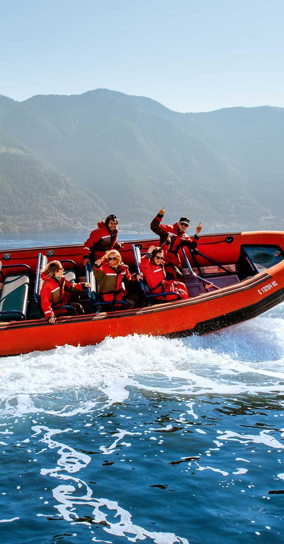
LES PUBLICS CIBLES
Les PME touristiques
Pourquoi sont-ils importants?
RÔLE DANS LE SUCCÈS DU TOURISME | Les PME représentent la majorité des entreprises touristiques au Canada et sont essentielles à l’emploi et à l’innovation du secteur.
PERTINENCE STRATÉGIQUE | Ils représentent le visage du tourisme canadien pour la plupart des visiteurs et sont les vecteurs naturels du discours à travers les interactions avec les clients.
PRINCIPAUX RÉSULTATS | Ces entreprises sont souvent plus sensibles aux changements de politique et aux crises, mais sont également les principales bénéficiaires de messages ciblés, de soutien et de reconnaissance.
INFLUENCE SUR LA PERCEPTION | S’ils sont équipés d’outils discursifs solides et uniformes, ils peuvent contribuer à communiquer de manière rigoureuse la valeur du tourisme aux résidents et aux décideurs politiques.

Slide 21
LES PUBLICS CIBLES
Les PME touristiques
01
Principales motivations
Rentabilité, visibilité et facilité de faire des affaires
Soutien réglementaire et accès au marché
Reprise et croissance
02
Appel à l’action
Utiliser la messagerie pour défendre et promouvoir leur valeur
Participer à des associations et à l’engagement communautaire
Collaborer à la narration régionale de récits
Établir des partenariats avec des opérateurs autochtones; valoriser les connaissances culturelles
03
Principaux canaux
Infolettres par courriel
Événements de la Chambre de commerce
Salons professionnels et webinaires
04
Indicateurs clés de performance (ICP)
Engagement accru des PME dans les actions de défense des intérêts ou les associations
Utilisation des outils de messagerie

Slide 22
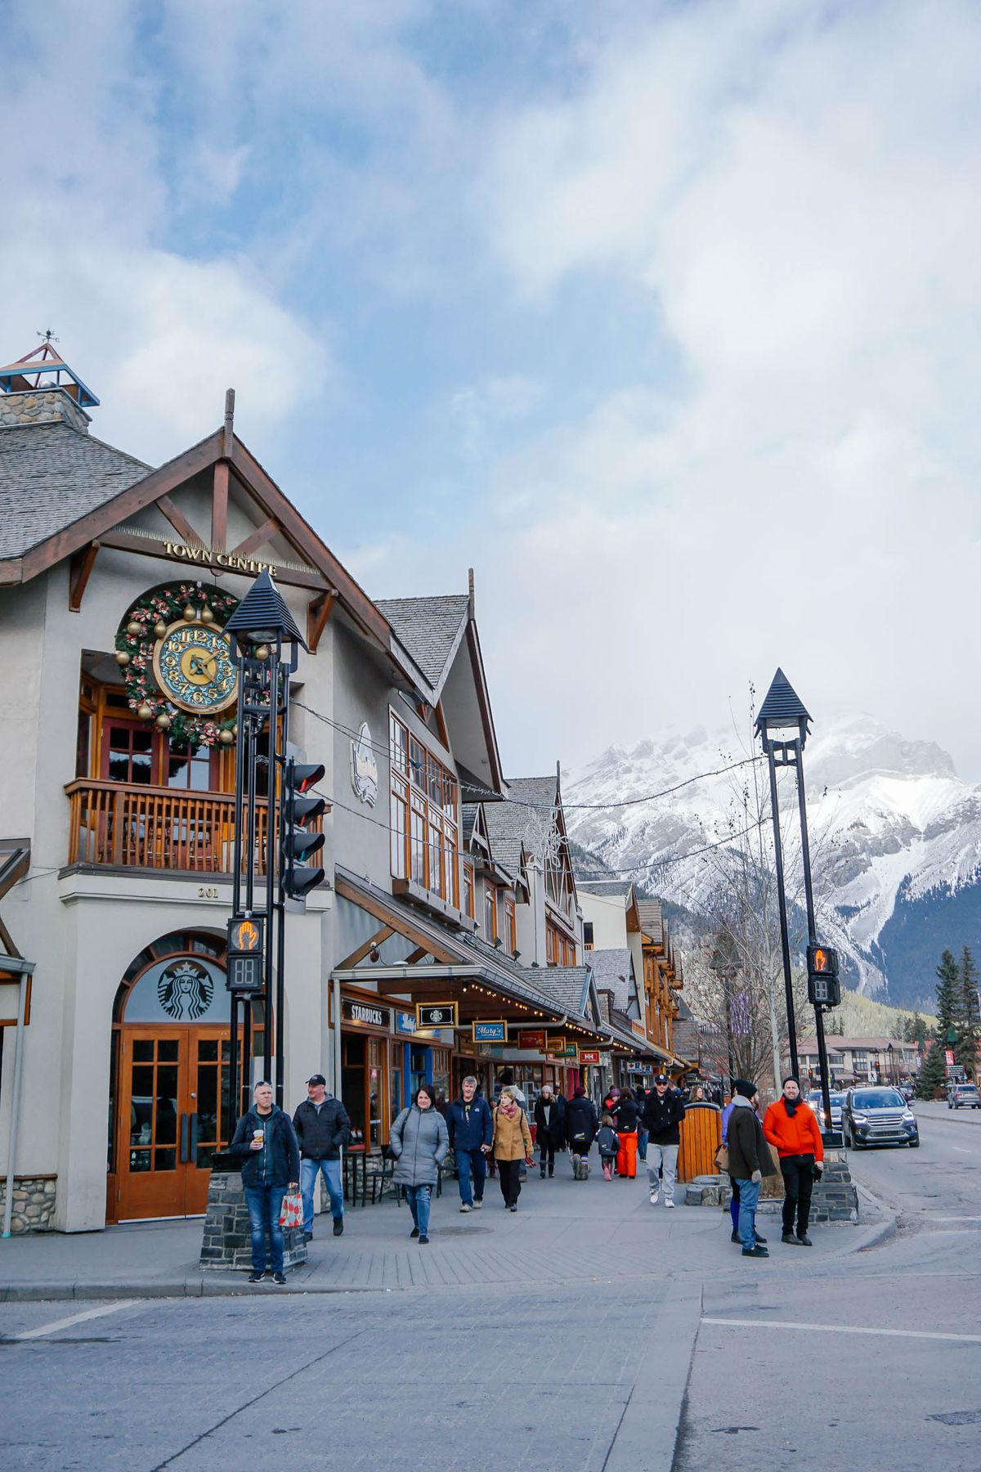
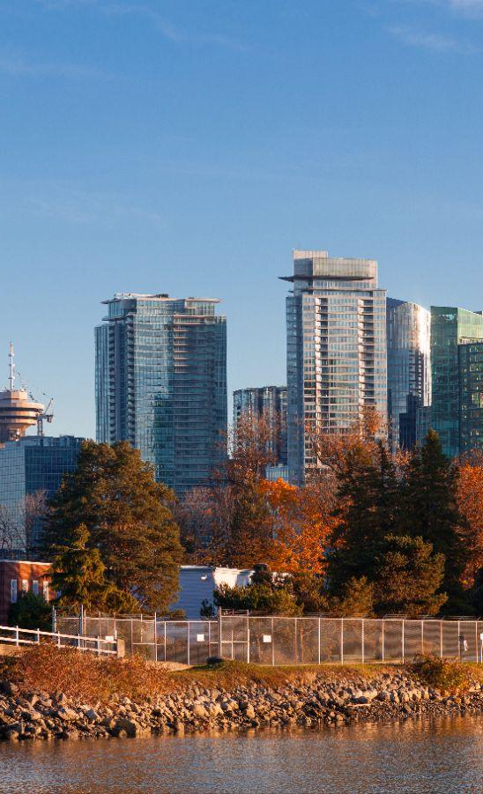
LES PUBLICS CIBLES
Les grandes entreprises touristiques
Pourquoi sont-ils importants?
RÔLE DANS LE SUCCÈS DU TOURISME | Les grandes entreprises touristiques ancrent l’économie touristique du Canada, générant des milliards de dollars de PIB, investissant massivement dans les infrastructures et établissant des normes ESG et technologiques.
PERTINENCE STRATÉGIQUE | Leurs marques mondiales stimulent la demande internationale, offrent des carrières stables et façonnent les pratiques de l’industrie grâce à l’investissement, à la défense de intérêts et à l’innovation.
PRINCIPAUX RÉSULTATS | En établissant des références en matière de main-d’œuvre, de durabilité et de connectivité, ils créent des retombées bénéfiques pour plus de 268 000 PME à l’échelle nationale.
INFLUENCE SUR LA PERCEPTION | Leur visibilité et leur influence politique renforcent l’image de marque du Canada à l’étranger, tout en ouvrant la voie à l’obtention de visas, à la connectivité et à des réformes qui améliorent la compétitivité.

Slide 23
LES PUBLICS CIBLES
Les grandes entreprises touristiques
01
Principales motivations
Rendements prévisibles, entreprises évolutives et atténuation des risques
Intelligence du marché, unité sectorielle et influence
Outils de soutien aux membres et de leadership en matière d’innovation
02
Appel à l’action
Défendre le discours auprès du gouvernement et des médias
Coordonner des messages uniformes sur l’écosystème
03
Principaux canaux
Fiches d’investissement et sommets sectoriels
Salons immobiliers et tables rondes d’investisseurs privés
Conférences sectorielles et sommets nationaux du tourisme
Portails des membres et publications commerciales
04
Indicateurs clés de performance (ICP)
Une augmentation des investissements en capital privé
Un sentiment positif des investisseurs
La reprise du discours par les organisations membres
L’inclusion de matériel de défense des intérêts
Le développement de partenariats intersectoriels

Slide 24

LES PUBLICS CIBLES
Les investisseurs privés
Pourquoi sont-ils importants?
RÔLE DANS LE SUCCÈS DU TOURISME | Leur capital alimente le développement des infrastructures touristiques, des stations balnéaires et des attractions aux transports et aux entreprises basées sur l’expérience.
PERTINENCE STRATÉGIQUE | Leur implication est essentielle pour atteindre les objectifs touristiques nationaux et régionaux, en particulier dans les zones touristiques sous-développées ou émergentes.
PRINCIPAUX RÉSULTATS | Le capital peut faire évoluer les entreprises touristiques et les projets dirigés par des autochtones.
INFLUENCE SUR LA PERCEPTION | Les investissements de grande envergure façonnent souvent le discours public et l’attention du gouvernement, notamment en veillant à ce que le discours parle le langage de la possibilité, du risque et du rendement.

Slide 25
LES PUBLICS CIBLES
Les investisseurs privés
01
Principales motivations
Des rendements prévisibles et des entreprises évolutives
L’atténuation des risques et l’intelligence du marché
02
Appel à l’action
Explorer les opportunités d’investissement dans les zones touristiques
Collaborer avec les OGD, les gouvernements et les gouvernements et communautés autochtones sur les projets de pipeline
03
Principaux canaux
Dossiers d’investissement et présentations
Sommets de l’industrie et salons immobiliers
Tables rondes d’investisseurs privés
04
Indicateurs clés de performance (ICP)
Augmentation des capitaux privés investis dans les actifs touristiques
Sentiment positif des investisseurs à l’égard du secteur touristique canadien

Slide 26
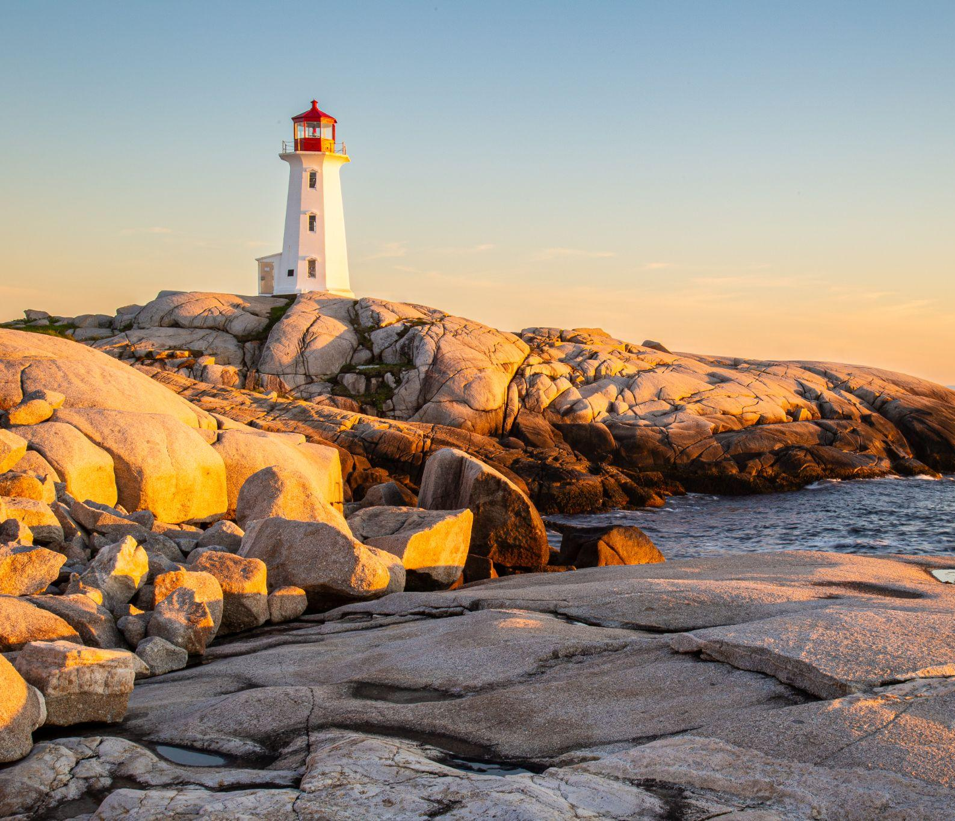
PARTIE C
Principaux
Messages

Slide 27

MESSAGES
Les canadiens de moins de 40 ans
01
Soyez maître de votre aventure. Co-écrivez notre histoire
Voyagez au Canada avec une passion et une curiosité sans limites. Chaque voyage que vous entreprenez, chaque connexion que vous établissez, contribue à écrire le prochain chapitre passionnant et inclusif de notre pays, le rendant plus riche, compris plus profondément et indéniablement le vôtre. Vous pourrez ensuite le façonner et le partager à votre guise. Plus de 9 Canadiens sur 10 sont prêts à accueillir davantage de visiteurs; montrez l’exemple en montrant comment procéder.
02
Connectez avec les autres et donnez-vous les moyens d'agir grâce à votre voix
Utilisez vos connaissances numériques pour partager vos aventures véritablement canadiennes, découvrir des trésors cachés et apprendre sur le terrain avec des hôtes autochtones. Vos histoires et perspectives authentiques font plus que recueillir des « j’aime » : elles inspirent une véritable relation, redéfinissent notre discours national pour une nouvelle ère et encouragent un tourisme qui reflète véritablement les diverses valeurs de votre génération.

Slide 28

MESSAGES
Les canadiens de plus de 40 ans
01
Créez des liens, contribuez et célébrez votre foyer
Redécouvrez la beauté incomparable et la richesse de la diversité à l’intérieur des frontières du Canada. En créant des emplois stables pour vos voisins et en favorisant la communauté forte et la qualité de vie que nous chérissons tous et nous efforçons de protéger, vos voyages sont une bouée de sauvetage directe pour les économies locales.
02
Une façon de préserver l’histoire de notre nation
Assumez votre rôle essentiel dans la sauvegarde et la célébration de la diversité culturelle du Canada et de ses merveilles naturelles à couper le souffle. Votre exploration des musées locaux, des sites patrimoniaux et des parcs contribue à maintenir notre histoire collective vivante et garantit que nos paysages immaculés s’épanouissent à jamais. Recherchez des expériences autochtones : vos choix favorisent la réconciliation.

Slide 29
MESSAGES
Le gouvernement fédéral
01
Une exportation de grande valeur qui stimule la balance commerciale du Canada
Reconnaître que chaque dollar investi par un visiteur international est une nouvelle richesse injectée dans notre économie, renforçant considérablement les exportations de services du Canada et contribuant positivement à notre balance commerciale nationale et à notre solidité budgétaire. Les voyages sont un service essentiel pour les Canadiens.
02
Unir les régions et renforcer la Confédération
Le tourisme est une force puissante et organique qui relie nos diverses régions, célèbre notre riche identité multiculturelle et renforce profondément la fierté et la cohésion nationales. Votre leadership visible et votre soutien vocal peuvent renforcer ce moteur économique et social particulièrement unificateur. Le tourisme opérationnalise la réconciliation, et investir dans les initiatives autochtones permet d’accroître les retombées.

Slide 30
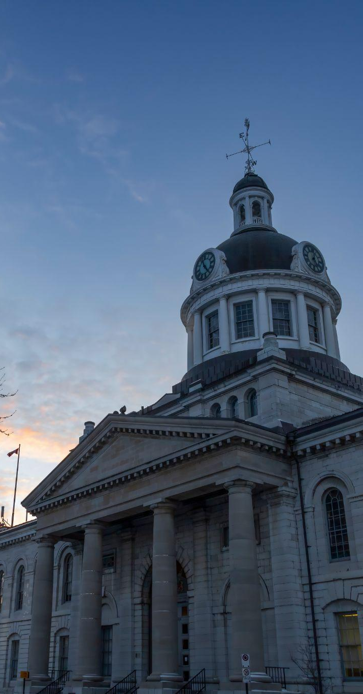
MESSAGES
Le gouvernement local
01
Investissez dans la qualité de vie de votre communauté
Reconnaissez que les revenus du tourisme, avec 20 % des gouvernements locaux donnant la priorité à ces avantages fiscaux, soutiennent et améliorent directement les services et infrastructures essentiels, des parcs et loisirs à la sécurité publique, qui font de votre communauté un endroit agréable où vivre, travailler et investir. Soutenez des projets qui amplifient ce cycle positif.
02
Dynamisez votre économie locale, stimulez la croissance
Intégrez formellement le tourisme comme pierre angulaire de vos plans stratégiques locaux et régionaux. C’est un moteur puissant et durable pour la création d’emplois diversifiés, la croissance des petites entreprises et une prospérité durable qui résonne directement au sein de vos communautés, où le tourisme contribue à maintenir en vie les services locaux essentiels.

Slide 31

MESSAGES
Les associations touristiques
01
Une collaboration approfondie génère une croissance sans précédent
Encouragez activement des partenariats solides et des alliances stratégiques dans l’ensemble de l’écosystème touristique, des opérateurs locaux aux entreprises nationales. En travaillant comme une force véritablement intégrée et solidaire, nous ouvrons des possibilités d’innovation sans précédent et élevons la marque touristique mondiale du Canada vers de nouveaux sommets.
02
Mener des actions fondées sur des données probantes
Armés de données convaincantes et irréfutables et d’une histoire partagée et résonnante, nous influencerons efficacement les décisions gouvernementales, attirerons de nouveaux investissements importants et surmonterons de manière collaborative les défis systémiques tels que le développement de la main-d’œuvre, garantissant ainsi un avenir prospère et durable pour tous les segments de notre industrie.
03
Donner du pouvoir à nos membres, élever l’ensemble de notre secteur
Équipez stratégiquement vos membres de ce discours national puissant et riche en données. En parlant d’une seule voix, nous démontrons clairement la profonde valeur économique et sociale du tourisme, garantissant ainsi la reconnaissance, l’investissement et le soutien politique que notre secteur vital mérite sans équivoque.

Slide 32

MESSAGES
Les organisations de marketing de destinations
01
Soyez le catalyseur indispensable de la prospérité et de la fierté locale
Reconnaissez que votre rôle crucial s’étend bien au-delà de la promotion; vous êtes des bâtisseurs communautaires et des facilitateurs économiques essentiels. Favorisez une croissance durable, encouragez une fierté profonde et durable chez les résidents, célébrez les récits autochtones et faites de votre destination unique un phare de l’hospitalité et de l’innovation canadiennes.

Slide 33



MESSAGES
Les PME touristiques
01
Votre incidence locale, célébrée mondialement
Chaque emploi que vous créez, chaque client que vous ravissez avec un service exceptionnel, chaque fournisseur local que vous soutenez résolument, tout cela contribue de manière significative à bâtir un Canada plus fort et plus dynamique. Soyez immensément fier de la différence profonde et positive que vous faites chaque jour!
02
Vous êtes le cœur du tourisme canadien
Votre créativité sans limites, votre esprit d’entreprise et votre dévouement quotidien sont l’essence même de chaque expérience de visite inoubliable au Canada. Cette histoire nationale partagée aide votre entreprise unique, l’une des plus de 268 000 entreprises du secteur, à briller encore plus et à se lier plus profondément avec les voyageurs en quête d’authenticité.

Slide 34
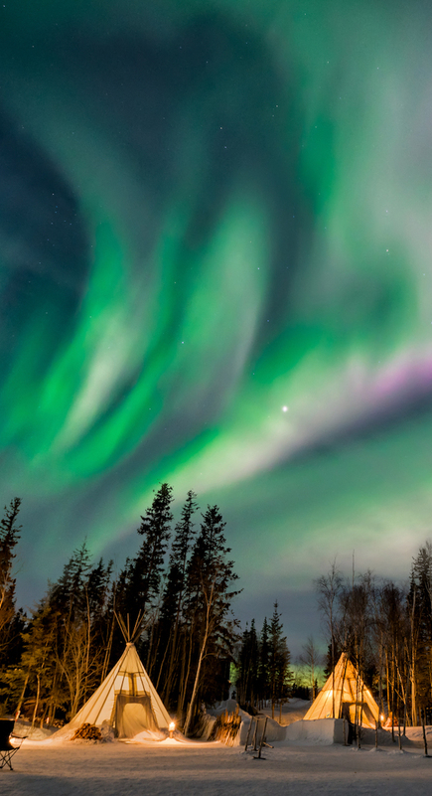
MESSAGES
Les grandes entreprises touristiques
01
Unis pour l’influence, à la tête de l’économie touristique du Canada
Chaque dollar que vous investissez, chaque norme mondiale que vous établissez et chaque voyageur international que vous attirez renforcent la position du Canada sur la scène mondiale. Des compagnies aériennes et hôtels aux attractions et infrastructures, votre échelle alimente des milliards de PIB, favorise des carrières stables et ouvre des occasions qui se répercutent sur 268 000 PME à travers le pays.
02
Défenseurs de la croissance et de la confiance mondiale
Vos marques de confiance et vos investissements audacieux sont plus que de simples victoires commerciales : ils sont des catalyseurs de fierté nationale, de cohésion et de compétitivité. En établissant des références en matière de durabilité, de technologie et de service, vous n’accueillez pas seulement le monde au Canada, vous inspirez confiance dans notre avenir touristique. Votre échelle peut intégrer des partenariats autochtones, le leadership et l'évaluation d’impact.

Slide 35
MESSAGES
Les investisseurs
01
Bénéficiez d’une occasion inégalée sur un marché éprouvé
Le secteur touristique dynamique et en croissance constante du Canada, qui a vu son PIB touristique augmenter de 3,8 % en 2024, dépassant ainsi l’économie générale, présente un environnement attrayant et stable pour des investissements à rendement élevé dans une destination véritablement de classe mondiale et reconnue mondialement. C’est votre moment de capitaliser sur une force éprouvée.
02
Investissez en toute confiance dans un secteur de croissance résilient
Associez-vous à une industrie résiliente qui non seulement se rétablit, mais qui est également prête à connaître une expansion soutenue, soutenue par des fondamentaux de marché solides, un écosystème commercial stable et favorable et des arrivées de visiteurs internationaux en constante augmentation. Le Canada est manifestement prêt à accueillir votre capital stratégique.

Slide 36


PARTIE D
Ressources
du discours
touristique

Slide 37

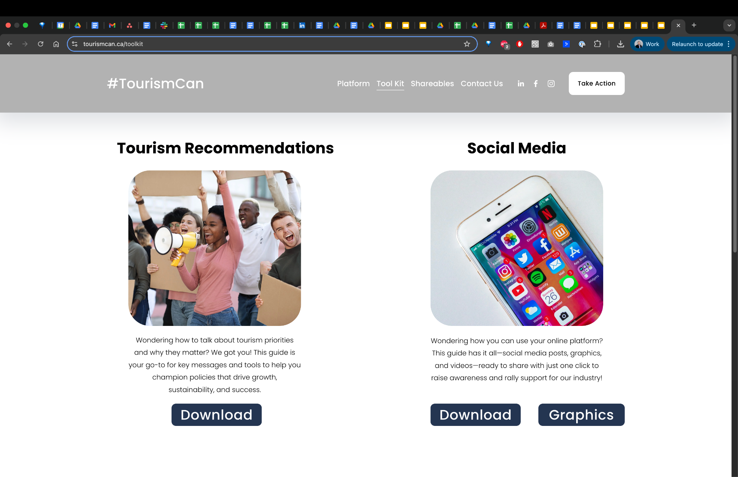
RESSOURCES
Le tourisme
bâtit le
Canada

Slide 38
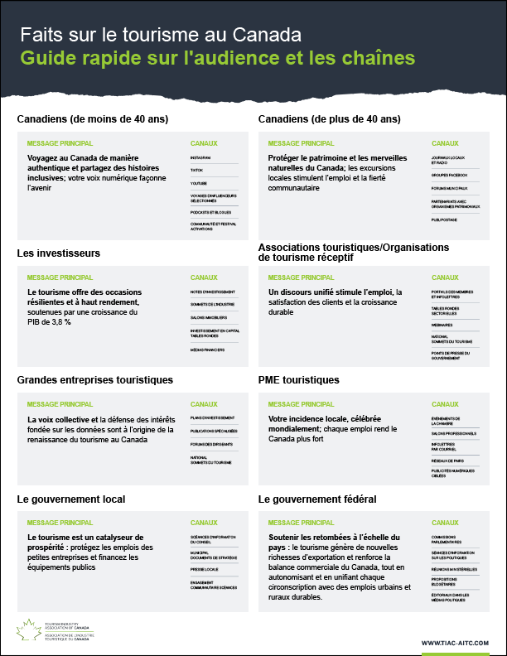



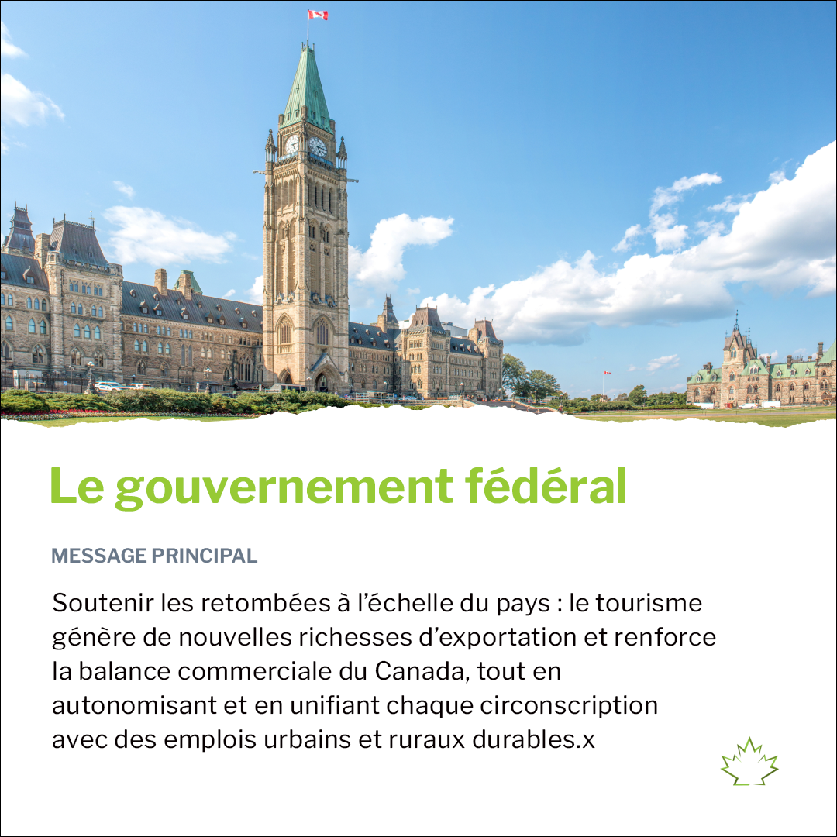
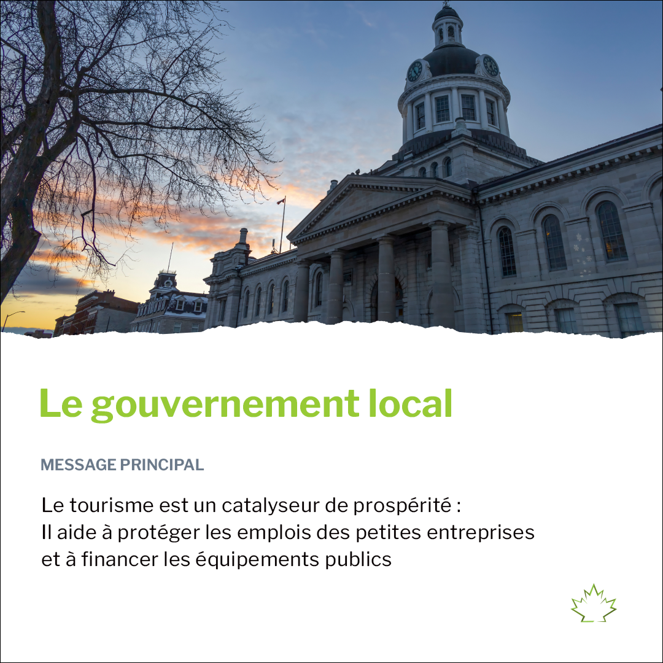

RESSOURCES
Principales ressources
Matrice discursive du tourisme
Actifs sociaux du discours touristique
Boîte à outils du discours touristique
Publics/messages clés
FAQ sur le discours touristique
Immobilisations sociales
Vidéo promotionnelle

Slide 39


